Slide 1
Методическое объединение

Slide 2
воспитатель
муниципального бюджетного дошкольного
образовательного учреждения
д/с №8 «Мишутка»
общеразвивающего вида
второй категории
Вовко Ирины Борисовны

Slide 3
«Развитие речи
через ознакомление
с окружающим миром»

Slide 4
Развитие речи
Младший возраст- звуковая культура речи
Средний возраст- словарная работа
Старший возраст- грамматический строй речи
Подготовительная к школе группа -связная речь

Slide 5
РАЗВИТИЕ МЕЛКОЙ МОТОРИКИ
На ладонях рук много рецепторов, их развитие способствует развитию речи. Игры в младшем дошкольном возрасте для развития мелкой моторики, например: пуговицы, камешки, мозаики и т.д.

Slide 6
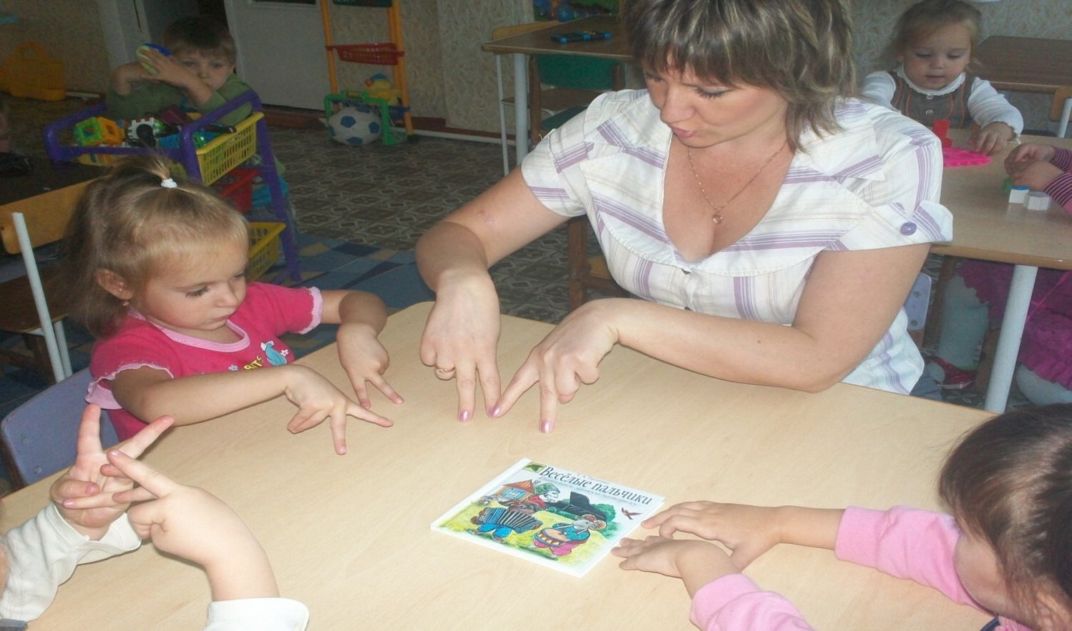
ПАЛЬЧИКОВЫЕ ИГРЫ
Пальчиковые игры- простые движения помогают убрать напряжение не только с самих рук, но и расслабить мышцы всего тела. Чем лучше работают пальцы и вся кисть, тем лучше ребенок говорит.

Slide 7
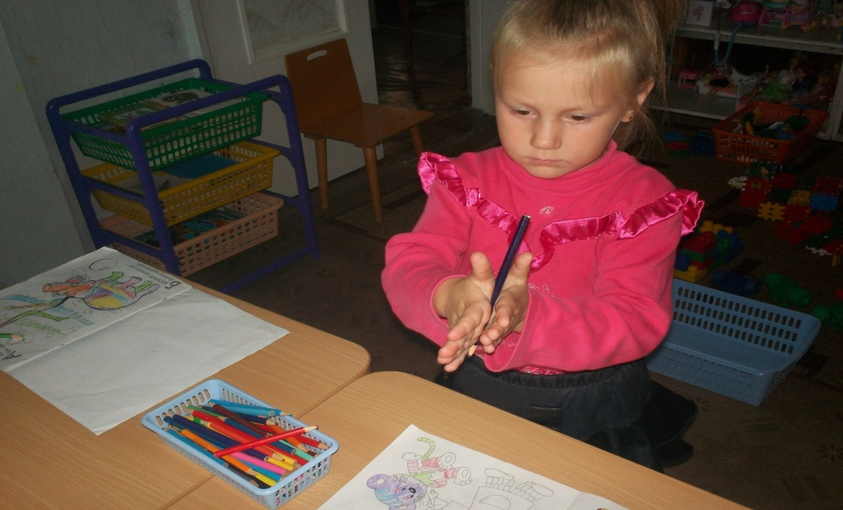
УПРАЖНЕНИЯ С КАРАНДАШОМ
Пальчиковые разминки полезны не только для малышей, но и для детей старшего дошкольного возраста. «Рисовали, рисовали наши пальчики устали…»

Slide 8
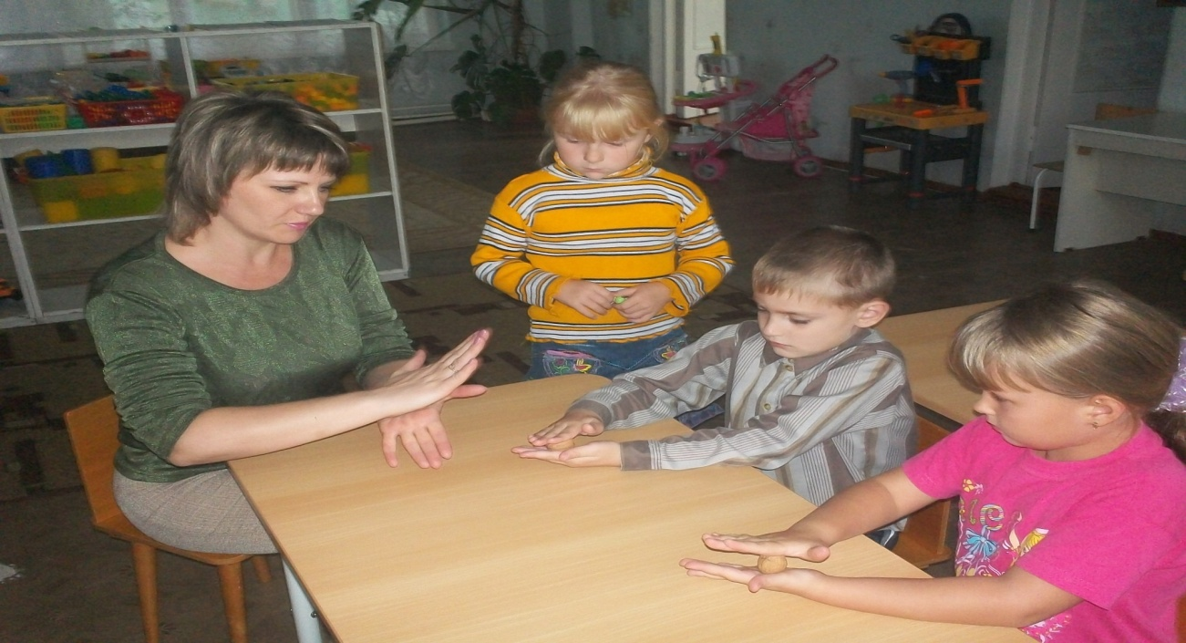
Упражнения с грецким орехом
Достаточно 1-2 минут упражнений с шестигранным карандашом и грецким орехом, чтобы снять мышечное напряжение и активизировать умственную деятельность.

Slide 9
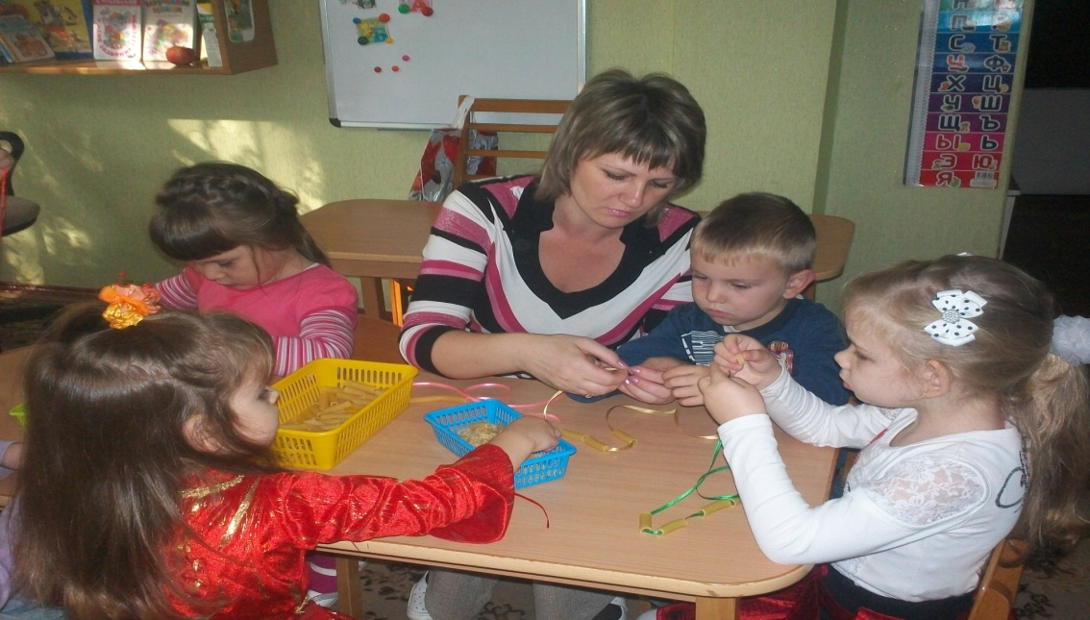
«Макаронная семейка»
В среднем дошкольном возрасте имеет важнейшее значение работа над словарным запасом детей.
Игра «Макаронная семейка» поможет в этом.
Нанизывая макароны на ленту, все свои действия проговариваем.
Ру- ру-ру начинаем мы игру,
Ру-ру-ру макароны я беру.

Slide 10
Подарок для бабушки

Slide 11
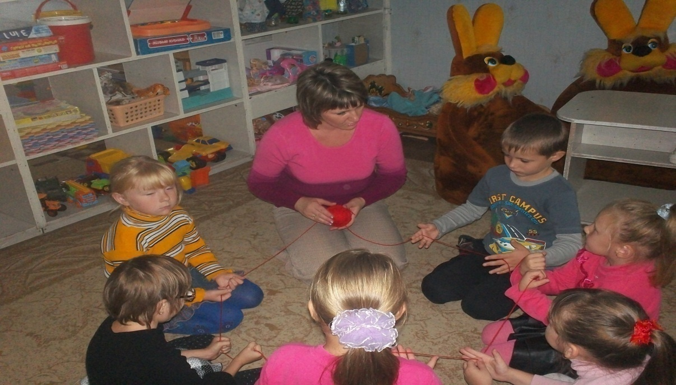
ТЫ КАТИСЬ, КАТИСЬ, КЛУБОК…
В старшем дошкольном возрасте «Волшебный клубочек» помогает нам беседовать на разные темы: семья, дружба, спорт и т.д.
Это даёт возможность каждому ребёнку высказать своё мнение.

Slide 12
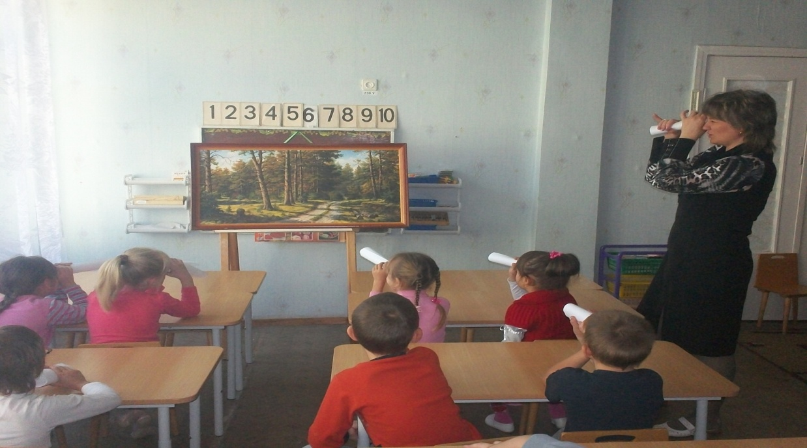
«ПОДЗОРНАЯ ТРУБА»
В своей работе с ребятами подготовительной к школе группе, я использую необычный метод рассматривания картин
«Подзорная труба».
Он позволяет более глубоко, детально рассматривать картину.

